Slide 1



Първи стъпки в програмирането
Да напишем първата си програма със C++ и Code::Blocks
СофтУни
Трейнърски екип
Софтуерен университет
http://softuni.bg

Slide 2
Съдържание
Какво означава да програмираме?
Първа програма със C++ и Code::Blocks
Да направим конзолна програма
Създаване на конзолна C++ програма
Стартиране на програмата
Тестване в judge системата

Slide 3

Какво означава "да програмираме"?

Slide 4

Какво означава "програмиране"?
Да даваме команди на компютъра – да "комуникираме"
Командите се подреждат една след друга
В поредица, те образуват "компютърна програма"

Slide 5

Езиците като начин на комуникация

Slide 6

Начин на комуникация
Добрый день!
Dobrý deň!
Добър ден!
Dobrý den!
руски
словашки
български
чешки

Slide 7
Начин на комуникация (2)
God dag!
God dag!
Guten Tag!
God dag!
шведски
норвежки
датски
немски

Slide 8


Начин на комуникация (3)
for(int i = 0; i <= 10; i++)
for($i = 0; $i <= 10; $i++)

Slide 9


Начин на комуникация (4)
for(int i = 0; i <= 10; i++)
for(let i = 0; i <= 10; i++)

Slide 10
Езици за програмиране
Програмите се пишат на език за програмиране
Например C#, Java, JavaScript, Python, PHP, C, C++, …
Използва се среда за програмиране (например Code::Blocks)

Slide 11

Какво е С++
Кратка история на С++

Slide 12
Какво е С++
Език за програмиране с широко приложение
Компилира се до машинен код
Строго типизиран
Позволява собствен стил на програмиране
Стандарта се поддържа от комисия
Множество компилатори и среди за разработка

Slide 13

История на С++
Създаден 1979 – 1983 – Bjarne…
Не, не този

Slide 14
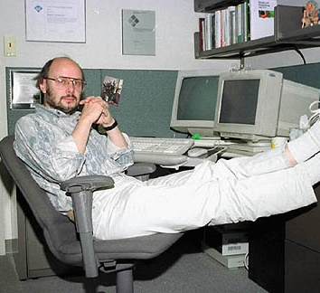
История на С++
Този? Много по-добре, нали?!
Създаден 1979 – 1983 –
Bjarne Stroustrup
Първоначално е бил наречен
"С with Classes"
С++ 17 – последната версия
на стандарта

Slide 15
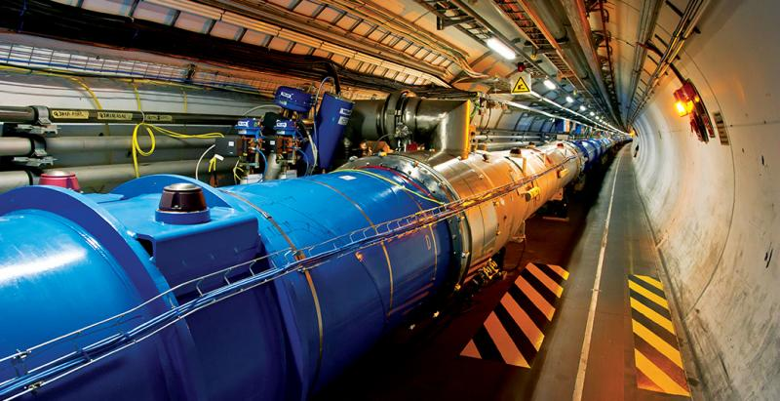
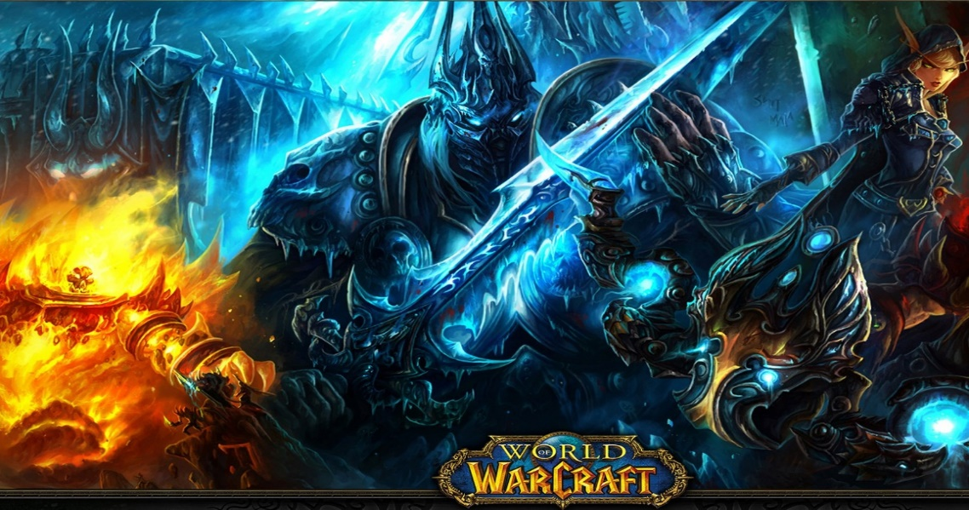
Проекти писани на С++
LHC – The Large Hadron Collider
World of WarCraft

Slide 16
Да направим конзолна програма
Демонстрация на живо

Slide 17
Среда за разработка
За да програмирате, ви трябва среда за разработка
Integrated Development Environment (IDE)
За C++ → Code::Blocks; За C# → Visual Studio; за Java → IntelliJ
Инсталирайте си Code::Blocks
https://sourceforge.net/projects/codeblocks/files/Binaries/17.12/Windows/codeblocks-17.12mingw-setup.exe/download Приложението е мултиплатформено (Linux, Mac OS, Windows)

Slide 18
Компютърни програми
Програма == последователност от команди
Съдържа пресмятания, проверки, повторения, …
Програмите се пишат в текстов формат
Текстът на програмата се нарича сорс код
Сорс кодът се компилира до изпълним файл
Например Program.cpp се компилира до
Program.exe
Или се изпълнява директно
Например JavaScript сорс кодът се изпълнява от уеб браузъра

Slide 19
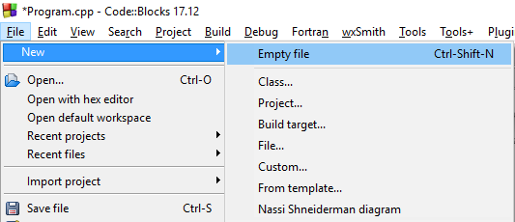
Създаване на конзолна програма
Стартирайте Code::Blocks
Нов файл – [File]→ [New] → [Empty file]
(Ctrl + Shift + N)

Slide 20
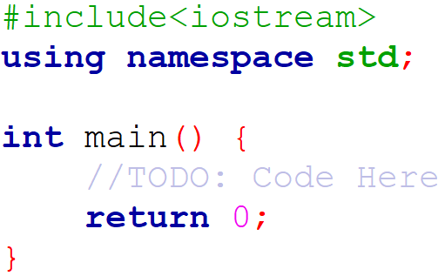
Писане на програмен код
Сорс кодът на програма се пише в секцията main()
Между отварящата и затварящата скоба { }
Натиснете [Enter] след отварящата скоба {
Кодът на програмата се пише
отместен навътре

Slide 21
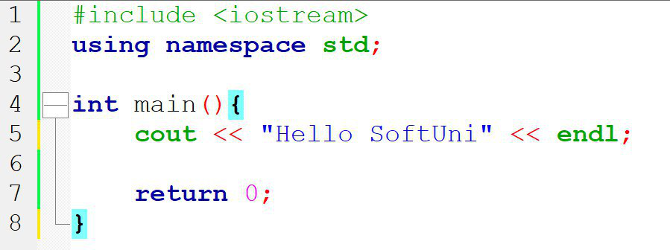
Писане на програмен код (2)
Напишете следния код:
cout << "Hello SoftUni" << endl;
Библиотека за вход и изход
Използваме std;
Началната точна на програмата
Отпечатване на козолата
Изпълнението връща 0 – програмата е работила правилно

Slide 22
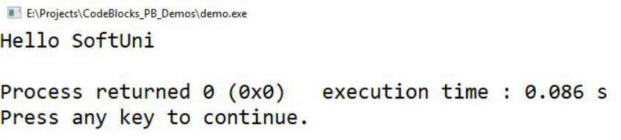
Стартиране на програмата
За стартиране на програмата натиснете [F9]
Ако няма грешки, програмата ще се изпълни
Резултатът ще се изпише на конзолата
(в белият прозорец):

Slide 23
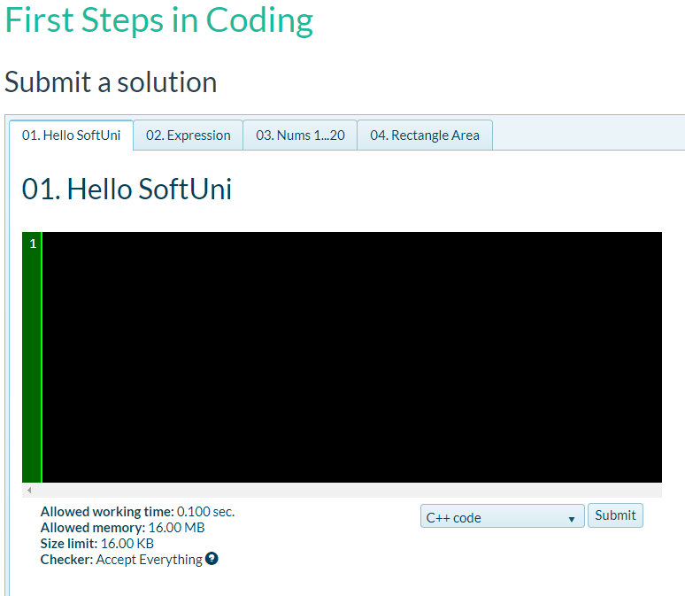
Тестване на програмата в Judge
Тествайте кода си в онлайн judge системата:
https://judge.softuni.bg/Contests/Practice/Index/528#0

Slide 24
Компютърна програма – примери
Програма, която намира лицето на триъгълник:
Програма, която конвертира от левове в евро:
cout << ((base * height) / 2) << endl;
double leva;
cin >> leva;
double euro = leva / 1.95583;
cout << euro << endl;

Slide 25
Типични грешки в C++ програмите
Писане извън тялото на main(){} функцията:
Бъркане на малки и главни букви:
Неправилно изписване на оператори:

Slide 26
Типични грешки в C# програмите (2)
Липса на ; в края на всяка команда:
Липсваща кавичка " при работата с текст:

Slide 27
Конзолни програми със C++
Решаване на задачи в клас (лаб)

Slide 28




Числата от 1 до 20
Напишете програма, която принтира числата от 1 до 20, всяко на нов ред
Решение:
Решение с for-цикъл:
cout << 1 << endl;
cout << 2 << endl;
cout << 3 << endl;
…
cout << 20 << endl;
for (int i = 1; i <= 20; i++) {
cout << i << endl;
}
Тестване на решението: https://judge.softuni.bg/Contests/Practice/Index/528#2

Slide 29
Триъгълник от 55 звездички
Напишете програма, която принтира триъгълник от 55 звездички в следния формат:
Решение:
*
**
***
****
*****
******
*******
********
*********
**********
cout << "*" << endl;
cout << "**" << endl;
cout << "***" << endl;
cout << "****" << endl;
…
cout << "**********" << endl;
Тестване на решението: https://judge.softuni.bg/Contests/Practice/Index/528#3

Slide 30
Триъгълник от 55 звездички (2)
Решениe с for-цикъл:
Повтаряме командите от 1 до 10 реда
for(int row = 1; row <= 10; row++) {
for (int starsCount = 1; starsCount <= row; starsCount++) {
cout << "*";
}
cout << endl;
}
*
**
***
****
*****
******
*******
********
*********
**********
Ще принтираме звездички, спрямо номера на реда (row)
Преминаваме на нов ред
Тестване на решението: https://judge.softuni.bg/Contests/Practice/Index/528#3

Slide 31
Лице на правоъгълник
Напишете програма, която прочита 2 числа а и b :
Примерен вход и изход:
Решение:
a
area = a * b
2
7
7
8
14
56
b
double a, b;
cin >> a;
cin >> b;
double area = a * b;
cout << area << endl;
Тестване на решението: https://judge.softuni.bg/Contests/Practice/Index/528#4

Slide 32
Какво научихме днес?
Програмиране означава да пишем команди за компютъра
Компютърна програма е поредица команди
Използва се език за програмиране (например C++) + среда за разработка (например Code::Blocks)
В C++ командите се пишат в частта main()
Печатаме със cout << … << endl, стартираме с [F9]
int main() {
cout << "Hello" << endl;
return 0;
}

Slide 33
https://softuni.bg/courses/programming-basics

Slide 34






СофтУни диамантени партньори

Slide 35






СофтУни диамантени партньори

Slide 36

Лиценз
Настоящият курс (слайдове, примери, видео, задачи и др.) се разпространяват под свободен лиценз "Creative Commons Attribution-NonCommercial-ShareAlike 4.0 International"

Slide 37
Trainings…
Software University – High-Quality Education, Profession and Job for Software Developers
softuni.bg
Software University Foundation
http://softuni.foundation/
Software University @ Facebook
facebook.com/SoftwareUniversity
Software University Forums
forum.softuni.bg

